Slide 1
08-6
These materials are by the Kongki Ka Project and are made available to you under the terms of the Creative Commons Attribution ShareAlike license 4.0.
You have permission to share and redistribute these materials in any format and to make reasonable revisions and adaptations of this translation, provided that:
You include the above licence and source information.
If you redistribute these materials or create derivatives, you must distribute your contributions under the same license as the original.
The Holy Bible, Berean Standard Bible, BSB is produced in cooperation with Bible Hub, Discovery Bible, OpenBible.com, and the Berean Bible Translation Committee. This text of God's Word has been dedicated to the public domain.
Hindi text is from Free Bibles India. This translation is made available under the terms of a Creative Commons Attribution-ShareAlike 4.0 International License.

Slide 2
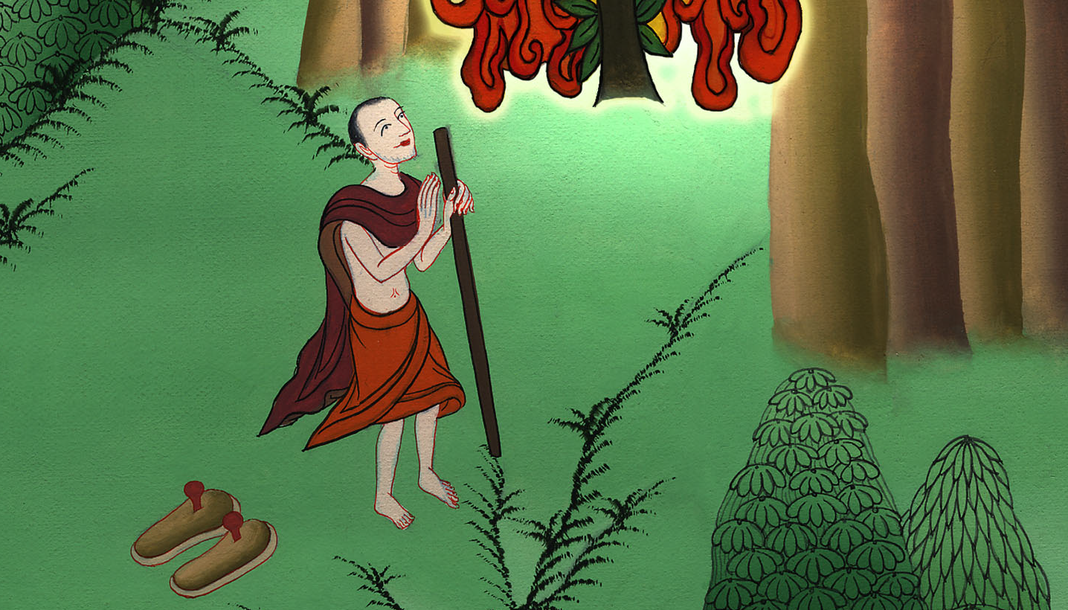
मूसा के चमत्कार करने के लिए निशानियाँ - निर्गमन 3, 4
This work is licensed under a Creative Commons Attribution-ShareAlike 4.0 International License

Slide 3
मूसा के चमत्कार करने के लिए निशानियाँ - निर्गमन 3, 4
Signs for Moses to Do - Exodus 3, 4

Slide 4
मूसा के चमत्कार करने के लिए निशानियाँ - निर्गमन 3, 4

Slide 5
18 तब वे तेरी मानेंगे; और तू इस्राएली पुरनियों को संग लेकर मिस्र के राजा के पास जाकर उससे यह कहना, ‘इब्रियों के परमेश्वर, यहोवा से हम लोगों की भेंट हुई है; इसलिए अब हमको तीन दिन के मार्ग पर जंगल में जाने दे कि अपने परमेश्वर यहोवा को बलिदान चढ़ाएँ।’
18The elders of Israel will listen to what you say, and you must go with them to the king of Egypt and tell him, ‘The Lord, the God of the Hebrews, has met with us. Now please let us take a three-day journey into the wilderness, so that we may sacrifice to the Lord our God.’

Slide 6
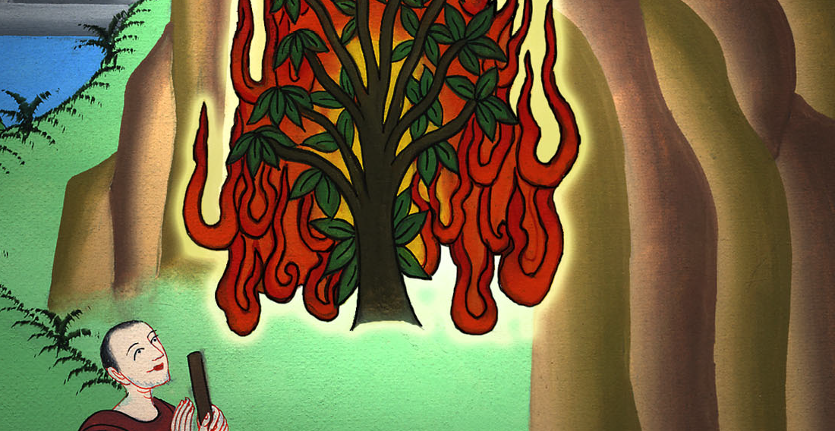
निर्गमन 3:18

Slide 7
19 मैं जानता हूँ कि मिस्र का राजा तुम को जाने न देगा वरन् बड़े बल से दबाए जाने पर भी जाने न देगा।
19But I know that the king of Egypt will not allow you to go unless a mighty hand compels him.

Slide 8
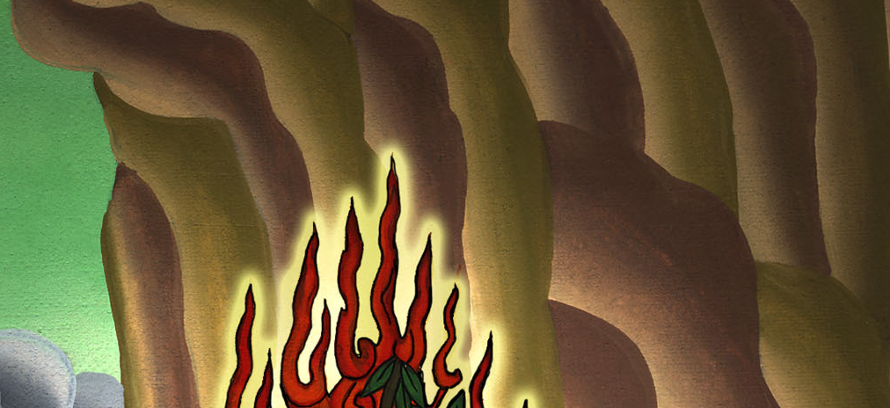
निर्गमन 3:19

Slide 9
20 इसलिए मैं हाथ बढ़ाकर उन सब आश्चर्यकर्मों से जो मिस्र के बीच करूँगा उस देश को मारूँगा; और उसके पश्चात् वह तुम को जाने देगा।
20So I will stretch out My hand and strike the Egyptians with all the wonders I will perform among them. And after that, he will release you.

Slide 10
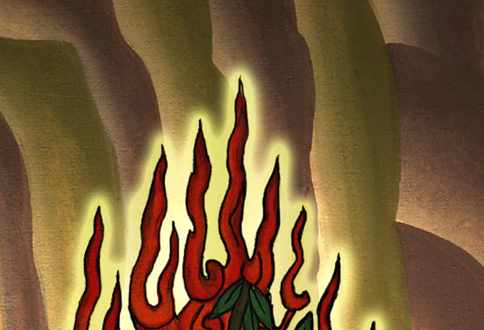
निर्गमन 3:20

Slide 11
2 यहोवा ने उससे कहा, “तेरे हाथ में वह क्या है?” वह बोला, “लाठीa।
2And the Lord asked him, “What is that in your hand?”
“A staff,” he replied.

Slide 12
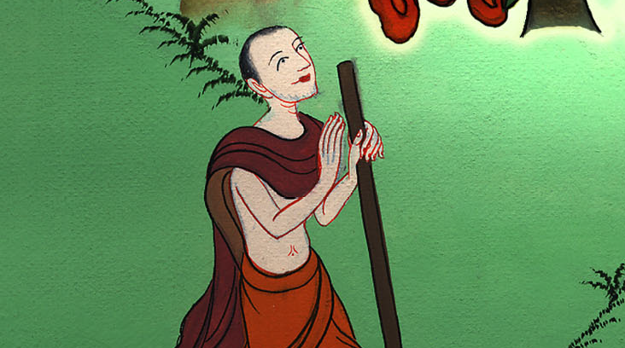
निर्गमन 4:2

Slide 13
3 उसने कहा, “उसे भूमि पर डाल दे।” जब उसने उसे भूमि पर डाला तब वह सर्प बन गई, और मूसा उसके सामने से भागा।
3“Throw it on the ground,” said the Lord. So Moses threw it on the ground, and it became a snake, and he ran from it.

Slide 14
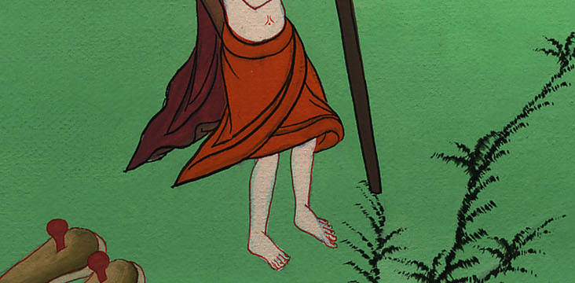
निर्गमन 4:3

Slide 15
4 तब यहोवा ने मूसा से कहा, “हाथ बढ़ाकर उसकी पूँछ पकड़ ले, ताकि वे लोग विश्वास करें कि तुम्हारे पूर्वजों के परमेश्वर अर्थात् अब्राहम के परमेश्वर, इसहाक के परमेश्वर, और याकूब के परमेश्वर, यहोवा ने तुझको दर्शन दिया है।”
4“Stretch out your hand and grab it by the tail,” the Lord said to Moses, who reached out his hand and caught the snake, and it turned back into a staff in his hand.

Slide 16
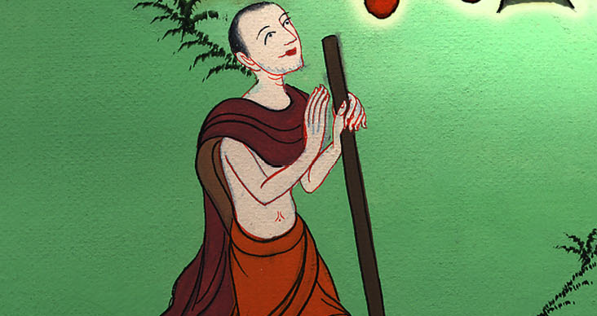
निर्गमन 4:4

Slide 17
5 जब उसने हाथ बढ़ाकर उसको पकड़ा तब वह उसके हाथ में फिर लाठी बन गई।
5“This is so that they may believe that the Lord, the God of their fathers—the God of Abraham, the God of Isaac, and the God of Jacob—has appeared to you.”

Slide 18
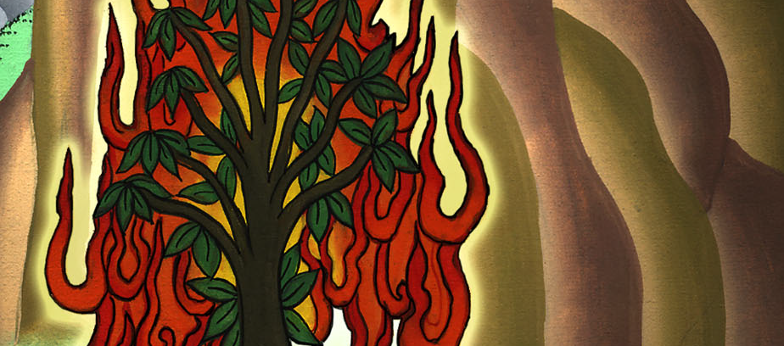
निर्गमन 4:5

Slide 19
6 फिर यहोवा ने उससे यह भी कहा, “अपना हाथ छाती पर रखकर ढाँप।” अतः उसने अपना हाथ छाती पर रखकर ढाँप लिया; फिर जब उसे निकाला तब क्या देखा, कि उसका हाथ कोढ़ के कारण हिम के समान श्वेत हो गया है।
6Furthermore, the Lord said to Moses, “Put your hand inside your cloak.” So he put his hand inside his cloak, and when he took it out, his hand was leprous, white as snow.

Slide 20
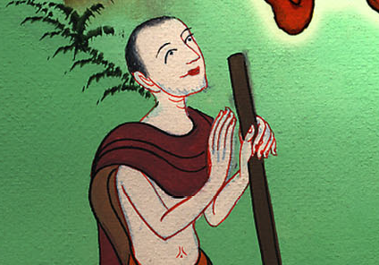
निर्गमन 4:6

Slide 21
7 तब उसने कहा, “अपना हाथ छाती पर फिर रखकर ढाँप।” और उसने अपना हाथ छाती पर रखकर ढाँप लिया; और जब उसने उसको छाती पर से निकाला तब क्या देखता है कि वह फिर सारी देह के समान हो गया।
7“Put your hand back inside your cloak,” said the Lord.
So Moses put his hand back inside his cloak, and when he took it out, it was restored, like the rest of his skin.

Slide 22
निर्गमन 4:7

Slide 23
9 और यदि वे इन दोनों चिन्हों पर विश्वास न करें और तेरी बात को न मानें, तब तू नील नदी से कुछ जल लेकर सूखी भूमि पर डालना; और जो जल तू नदी से निकालेगा वह सूखी भूमि पर लहू बन जाएगा।”
9But if they do not believe even these two signs or listen to your voice, take some water from the Nile and pour it on the dry ground. Then the water you take from the Nile will become blood on the ground.”

Slide 24
निर्गमन 4:9

Slide 25
10 मूसा ने यहोवा से कहा, “हे मेरे प्रभु, मैं बोलने में निपुणb नहीं, न तो पहले था, और न जब से तू अपने दास से बातें करने लगा; मैं तो मुँह और जीभ का भद्दा हूँ।”
10“Please, Lord,” Moses replied, “I have never been eloquent, neither in the past nor since You have spoken to Your servant, for I am slow of speech and tongue.”

Slide 26
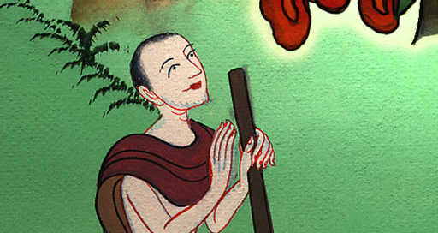
निर्गमन 4:10

Slide 27
11 यहोवा ने उससे कहा, “मनुष्य का मुँह किसने बनाया है? और मनुष्य को गूँगा, या बहरा, या देखनेवाला, या अंधा, मुझ यहोवा को छोड़ कौन बनाता है?
11And the Lord said to him, “Who gave man his mouth? Or who makes the mute or the deaf, the sighted or the blind? Is it not I, the Lord?

Slide 28
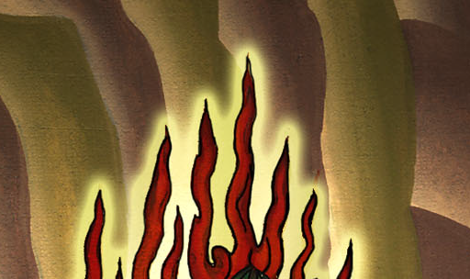
निर्गमन 4:11

Slide 29
12 अब जा, मैं तेरे मुख के संग होकर जो तुझे कहना होगा वह तुझे सिखाता जाऊँगा।”
12Now go! I will help you as you speak, and I will teach you what to say.”
13But Moses replied, “Please, Lord, send someone else.”

Slide 30
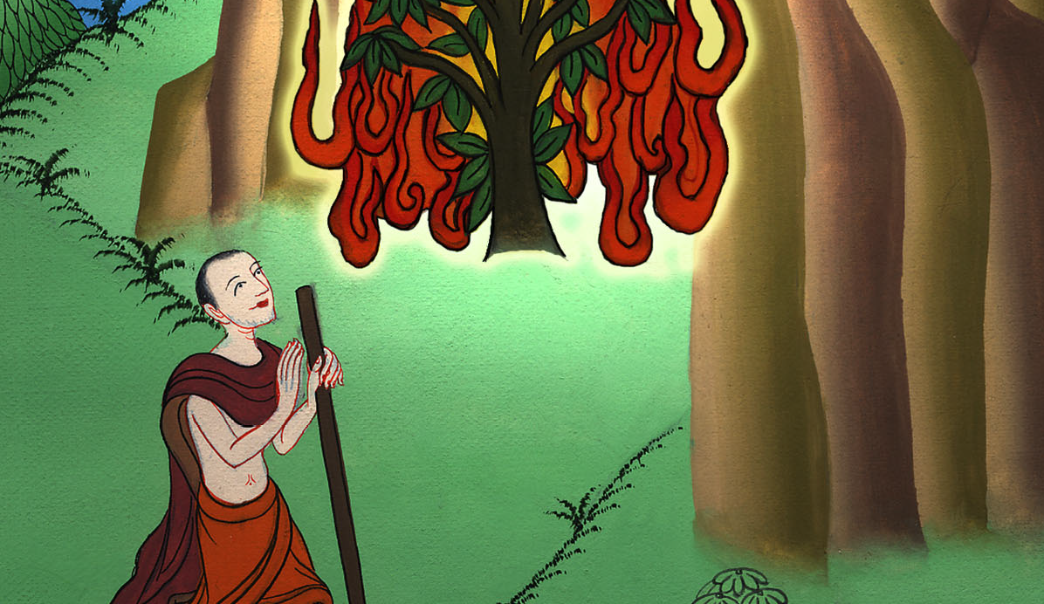
निर्गमन 4:12

Slide 31
14 तब यहोवा का कोप मूसा पर भड़का और उसने कहा, “क्या तेरा भाई लेवीय हारूनc नहीं है? मुझे तो निश्चय है कि वह बोलने में निपुण है, और वह तुझ से भेंट करने के लिये निकल भी गया है, और तुझे देखकर मन में आनन्दित होगा।
14Then the anger of the Lord burned against Moses, and He said, “Is not Aaron the Levite your brother? I know that he can speak well, and he is now on his way to meet you. When he sees you, he will be glad in his heart.

Slide 32
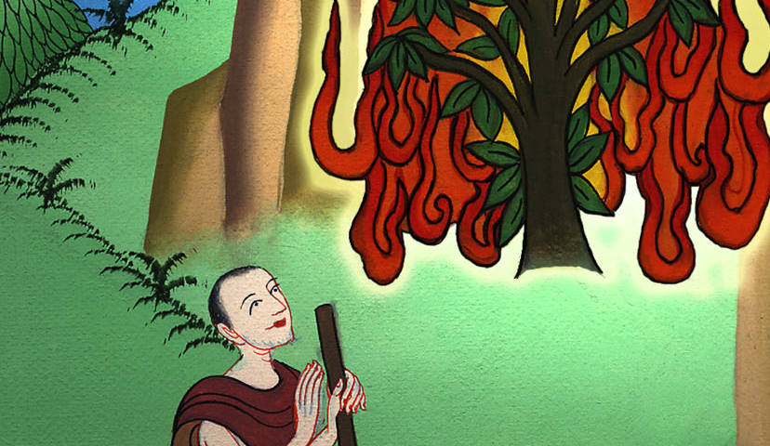
निर्गमन 4:14

Slide 33
15 इसलिए तू उसे ये बातें सिखाना; और मैं उसके मुख के संग और तेरे मुख के संग होकर जो कुछ तुम्हें करना होगा वह तुम को सिखाता जाऊँगा।
15You are to speak to him and put the words in his mouth. I will help both of you to speak, and I will teach you what to do.

Slide 34
निर्गमन 4:15

Slide 35
17 और तू इस लाठी को हाथ में लिए जा, और इसी से इन चिन्हों को दिखाना।”
17But take this staff in your hand so you can perform signs with it.”

Slide 36
निर्गमन 4:17

